Slide 1
NUEVAS PRÁCTICAS DE ROBÓTICA EN EL ENTORNO DOCENTE JDEROBOT-ACADEMY
PABLO MORENO VERA
UNIVERSIDAD REY JUAN CARLOS (FUENLABRADA)
DOBLE GRADO EN INGENIERIA DE LA TELECOMUNICACION Y ADMINISTRACION Y DIRECCION DE EMPRESAS
2017 - 2018

Slide 2
introducción
Situación actual de la robótica

Slide 3
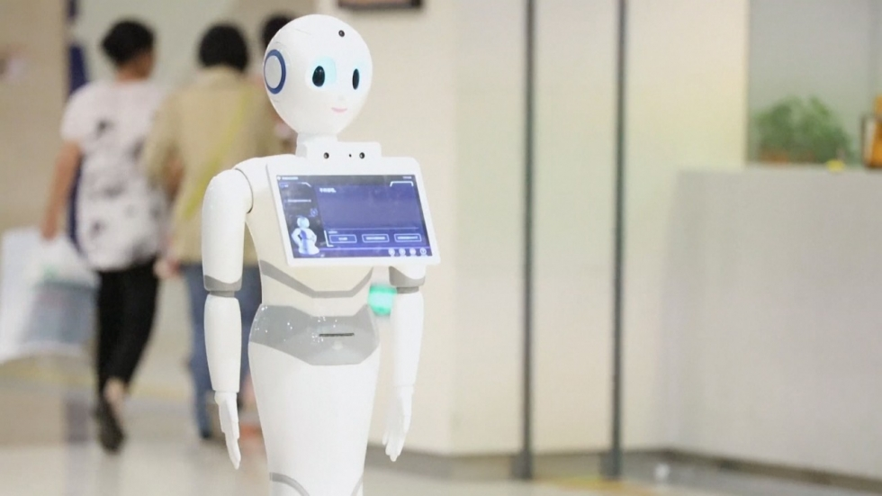
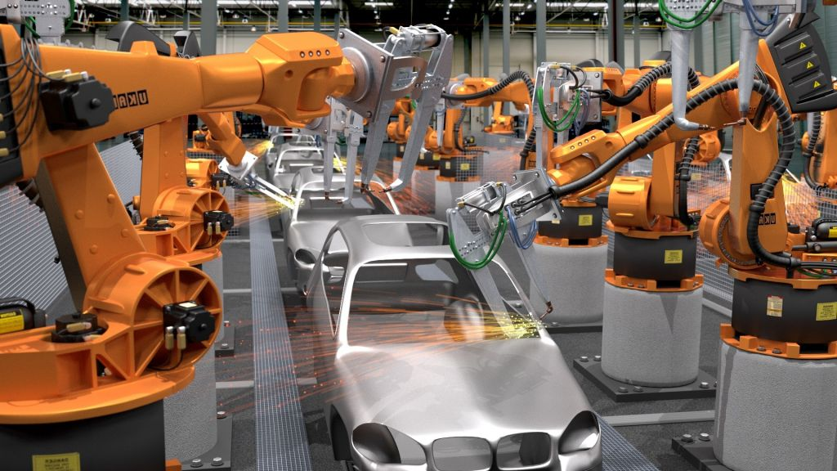
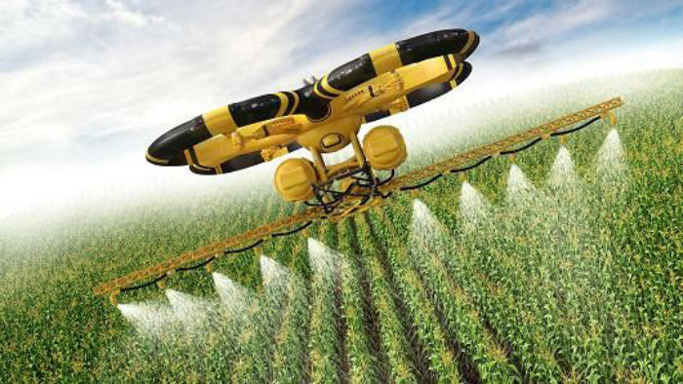
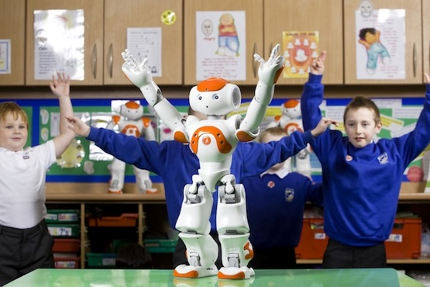
Robótica_________________________________________
Crecimiento de la robótica
Campos de actividad

Slide 4
Componentes
Software
Robot
Hardware
En proyectos de robótica

Slide 5




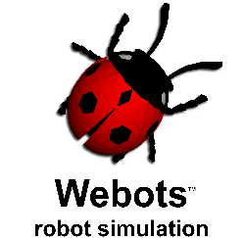
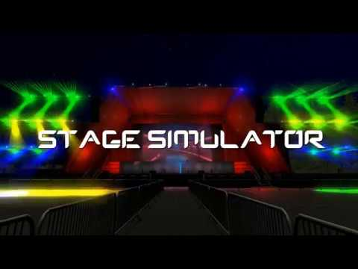
Software robótico_____________________________________
Aplicaciones
Visión
Odometría
Middleware
Depuración
Capacidades
Simuladores
Errores
Pruebas
Control de movimiento
Conexiones
Costes

Slide 6

Robótica en docencia
Entorno JdeRobot-Academy

Slide 7
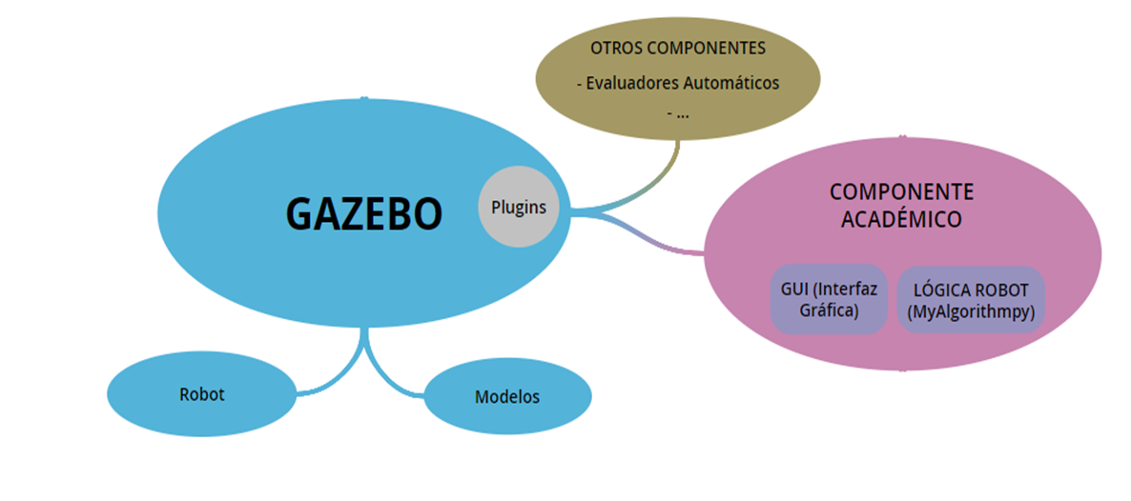
Entorno jderobot-academy____________________
Entornos docentes
Instruir expertos en robótica
Estructura de JdeRobot - Academy
JdeRobot - Academy
NODO ACADÉMICO
PYTHON
GAZEBO

Slide 8



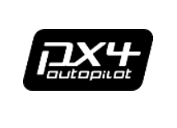



Entorno jderobot-academy____________________
Infraestructura JdeRobot - Academy

Slide 9

Entorno jderobot-academy____________________
Objetivos del proyecto en JdeRobot - Academy
El presente proyecto se ha apoyado este entorno para el desarrollo de dos nuevas prácticas. El modelo de dichas prácticas está enfocado a la programación del algoritmo de solución, el resto ha sido desarrollado en este proyecto.
Detección y seguimiento automático de una carretera con drones
Detección y seguimiento cronometrado de un circuito

Slide 10
Ejercicio de Detección y seguimiento cronometrado de un circuito
Con robot modelo fórmula 1

Slide 11
Chrono__________________________________________
Enunciado e infraestructura
Infraestructura
Simulador
Plugins ROS
Nodo académico
El objetivo de esta práctica es la consecución de una vuelta cronometrada al circuito en el menor tiempo posible siguiendo la línea roja del asfalto.

Slide 12
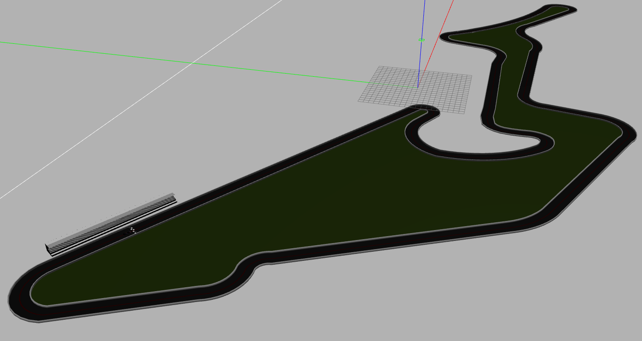
Chrono__________________________________________
Nodo académico
Nodo académico
Gazebo
Escenario
Interfaz gráfica
Robot
Algoritmo
Sensores / Actuadores

Slide 13
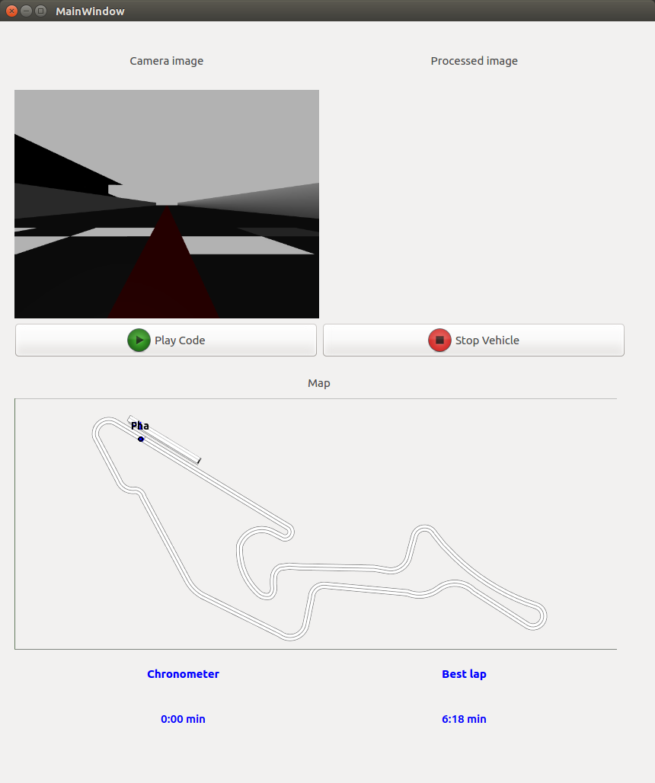
Chrono__________________________________________
Interfaz gráfica
Visor de imágenes
Ventana con las imágenes recogidas por la cámara y el procesado
Mapa de odometría
Representación del circuito y posición del robot y del coche más rápido
Lector de tiempo
Cronometraje del robot y récord de tiempo del circuito

Slide 14
Chrono__________________________________________
Solución
Solución de referencia
Recogida de imágenes
Procesamiento de la imagen
OpenCV
Control de movimiento

Slide 15
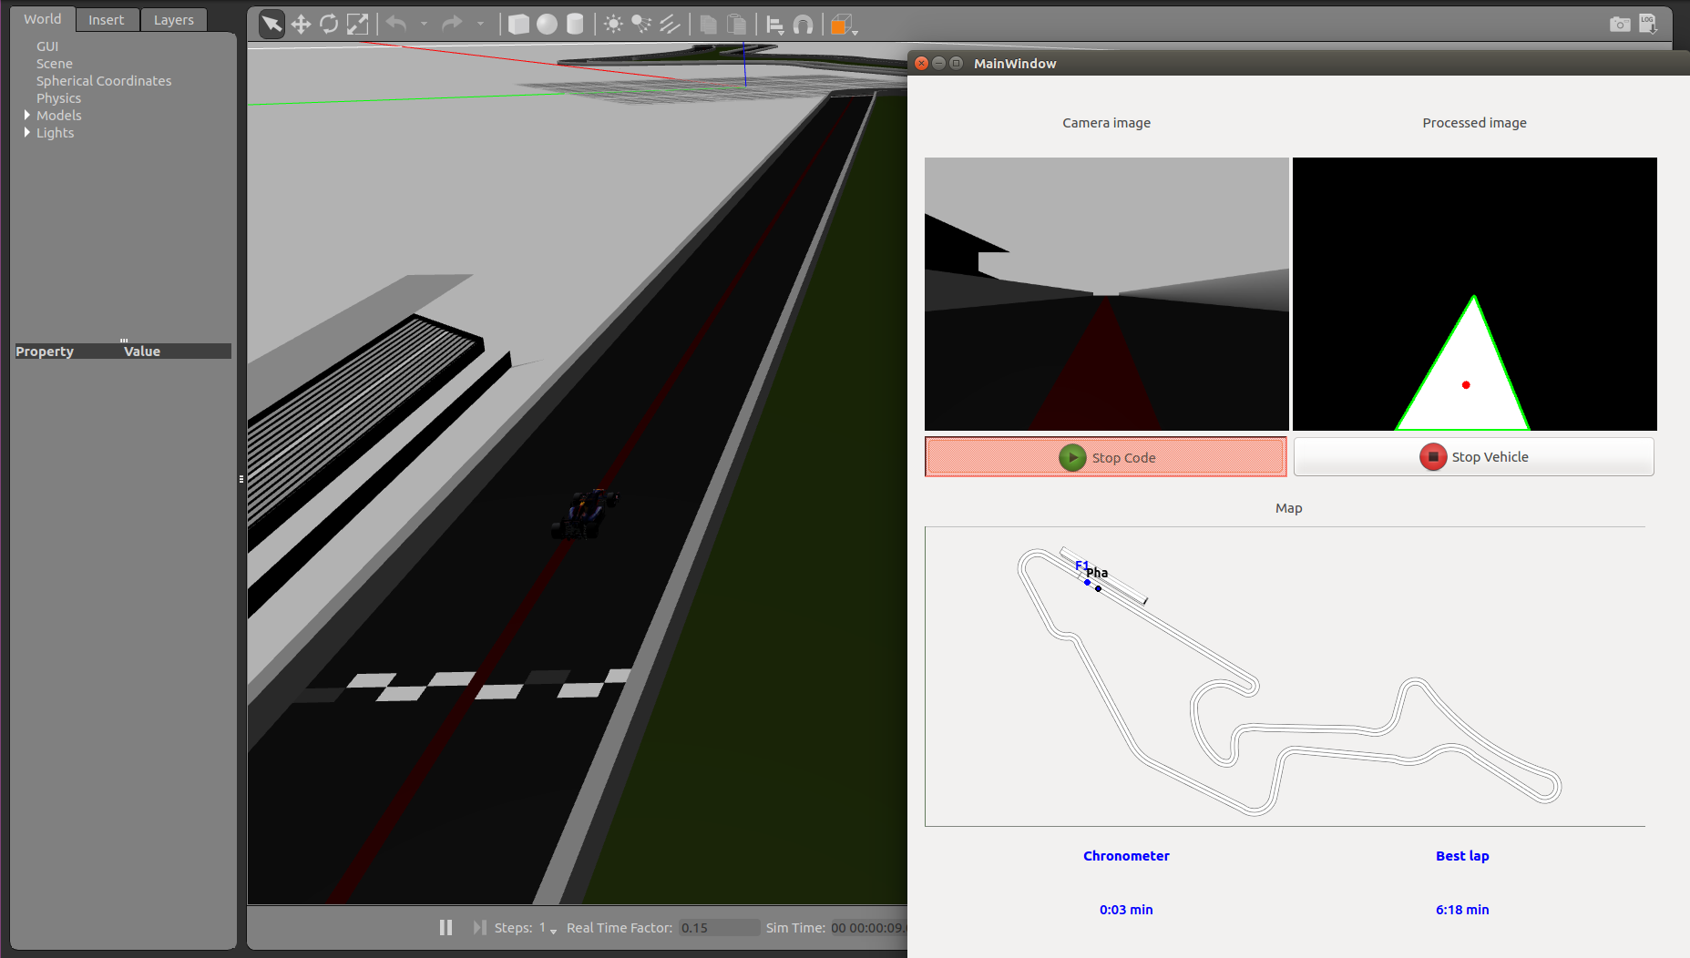
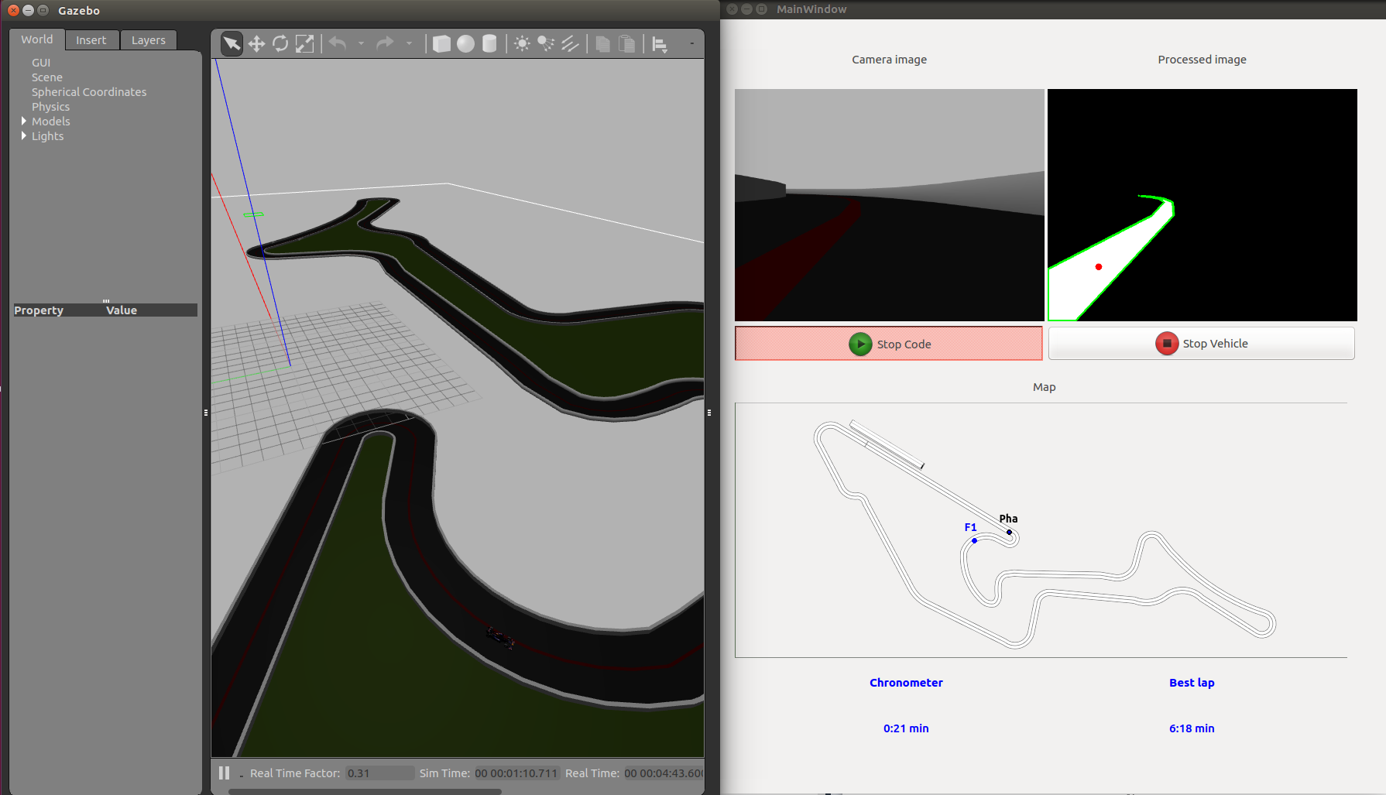
Chrono__________________________________________
Demostración

Slide 16
Ejercicio de detección y seguimiento automático de una carretera
Con dron modelo iris

Slide 17
Follow road_____________________________________
Enunciado e infraestructura
Infraestructura
Simulador
MavROS
Nodo académico
Px4
El objetivo de esta práctica es la detección y el seguimiento de una carretera con un dron.
MAVLink

Slide 18
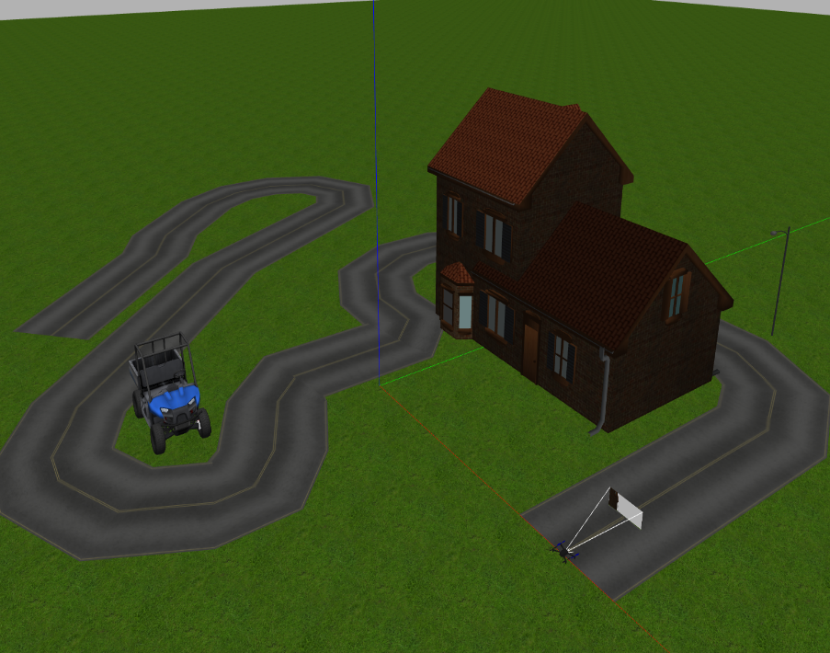
Follow road_____________________________________
Nodo académico
Nodo académico
Gazebo
Escenario
Interfaz gráfica
Dron
Algoritmo
Sensores / Actuadores

Slide 19
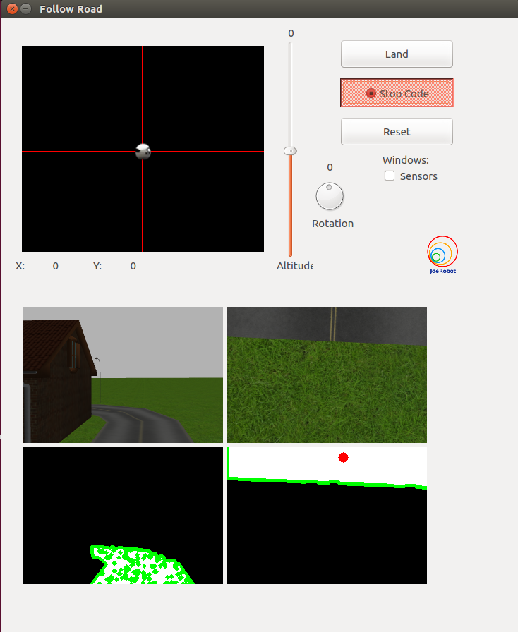
Follow road_____________________________________
Interfaz gráfica
Visor de imágenes
Ventana con las imágenes recogidas por la cámara y el procesado
Teleoperador
Controlador manual del movimiento del dron
Sensores
Datos recogidos de los sensores del dron como altitud u oscilación

Slide 20
Follow road_____________________________________
Solución
Solución de referencia
Recogida de imágenes
Procesamiento de la imagen
OpenCV
Control de movimiento

Slide 21
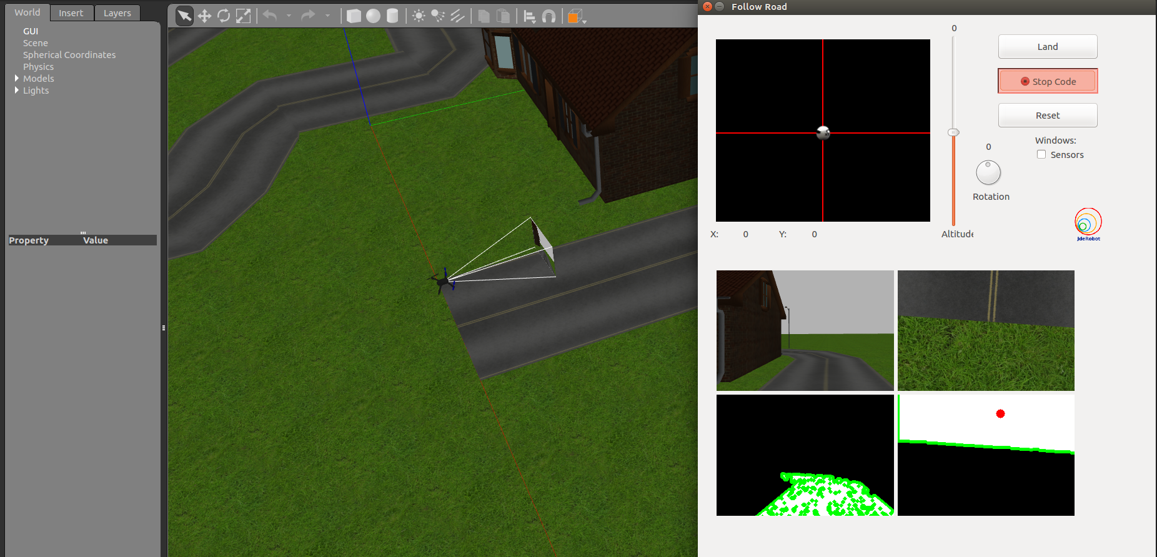
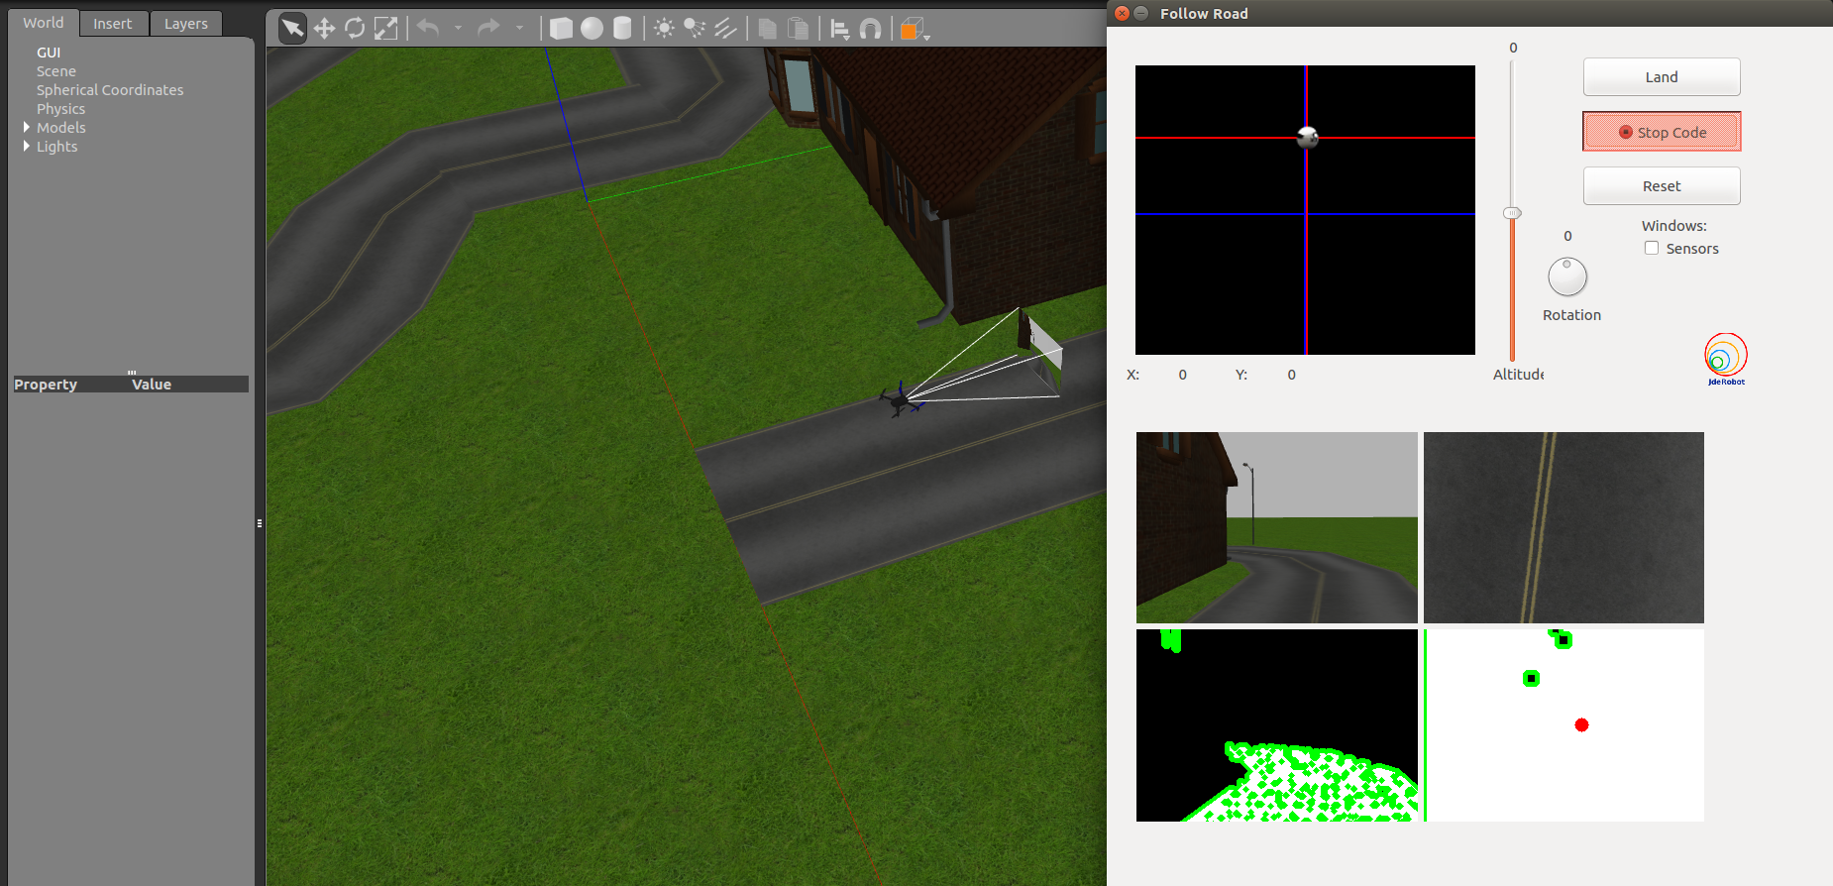
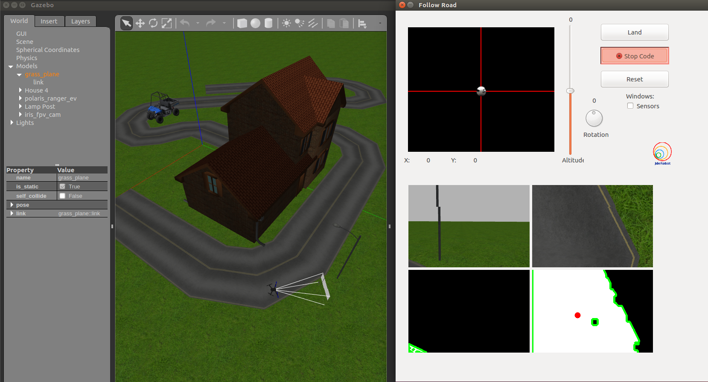
Follow road_____________________________________
Demostración

Slide 22
Conclusiones
Y resumen del trabajo

Slide 23
Conclusiones____________________________________
Objetivos logrados
Ejercicio de detección y seguimiento automático de una carretera
Integración de Px4, MAVLink, MavROS y JdeRobot
Ejercicio de Detección y seguimiento cronometrado de un circuito
Creación del escenario y del modelo del robot
Desarrollo del nodo académico de la práctica
Solución de referencia
Desarrollo del nodo académico
Solución de referencia
Cuadernillo de Júpiter

Slide 24
Conclusiones____________________________________
Trabajos futuros
Nuevas Soluciones
Utilización del GPS del dron para el desarrollo de nuevas prácticas
Ultrasonidos en estabilidad de drones
Grand Prix de fórmula 1
Competición de drones

